Slide 1
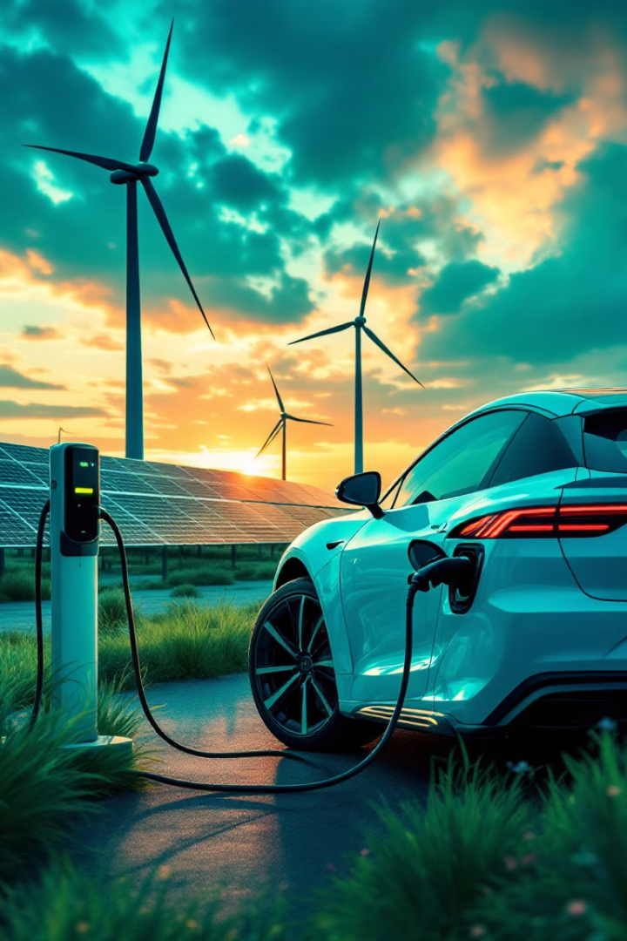
Impacto de la electrificación del transporte en las emisiones de GEI en Europa
Abelardo López Florián
IT Academy
25 de marzo del 2025

Slide 2

Políticas Europeas
La Unión Europea ha impulsado diversas medidas para fomentar la electrificación del transporte, incluyendo el Fondo Next Generation EU y la prohibición de vehículos de combustión interna a partir de 2035 como un pilar clave para reducir las emisiones, dentro del Green Deal.

Slide 3

Metodología de Investigación
Recopilación de Datos
Obtención de datos sobre emisiones de gases de efecto invernadero y parque motor europeo a través de Eurostat.
Transformación de Datos
Procesamiento de datos utilizando Python y Pandas para agregar columnas necesarias, rellenar valores vacíos y agrupar categorías para mejorar la interpretabilidad.
Análisis Exploratorio
Creación de visualizaciones con Seaborn y Matplotlib para identificar patrones en emisiones por sector y evolución del parque motor a lo largo del tiempo.

Slide 4
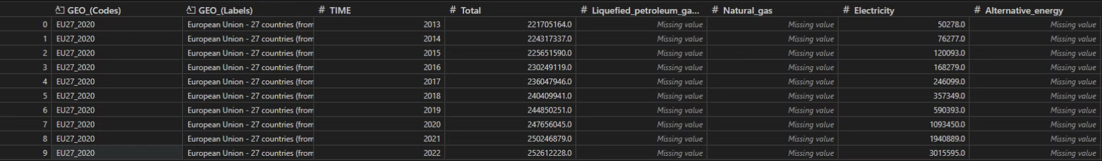
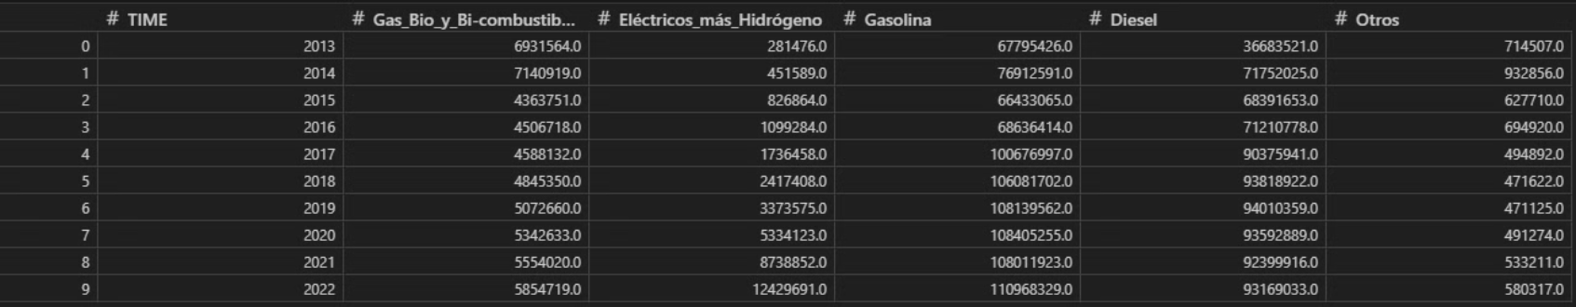
Datasets:
Datasets extraídos de Eurostats.

Slide 5

Pregunta Fundamental
¿Cuál es el impacto tangible de la transición hacia los vehículos eléctricos en la disminución de las emisiones de gases de efecto invernadero?

Slide 6
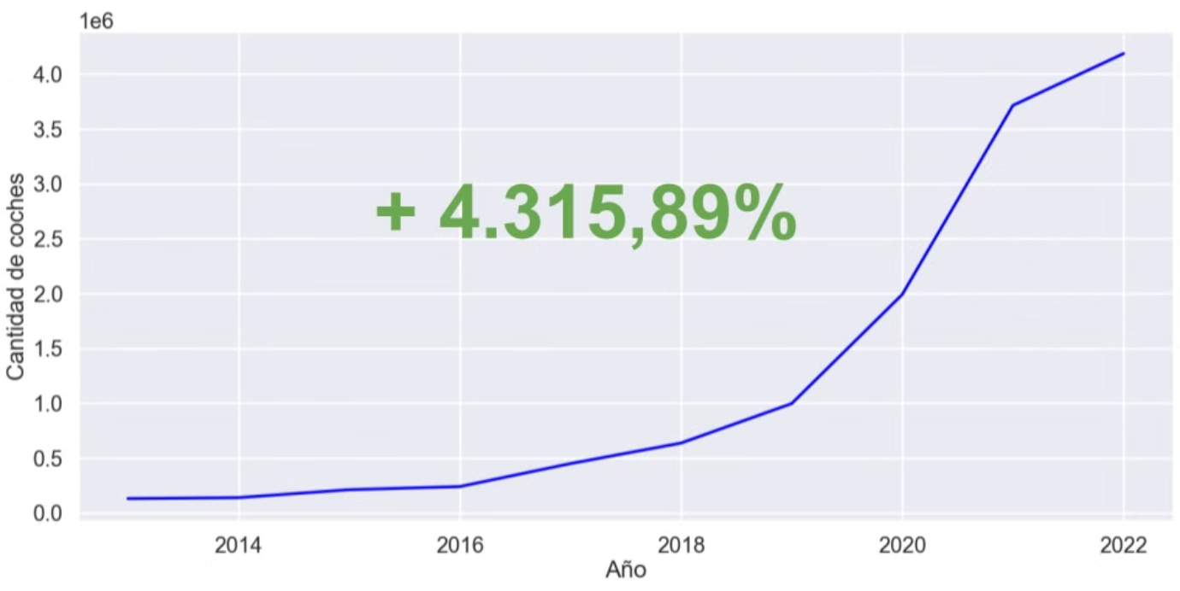
Evolución de las matriculaciones de nuevos coches eléctricos
La matriculación de nuevos coches eléctricos tuvo un crecimiento del 4.315,89% en menos de una década, pasando de 281 mil unidades en 2013 a 12,4 millones en 2022.

Slide 7
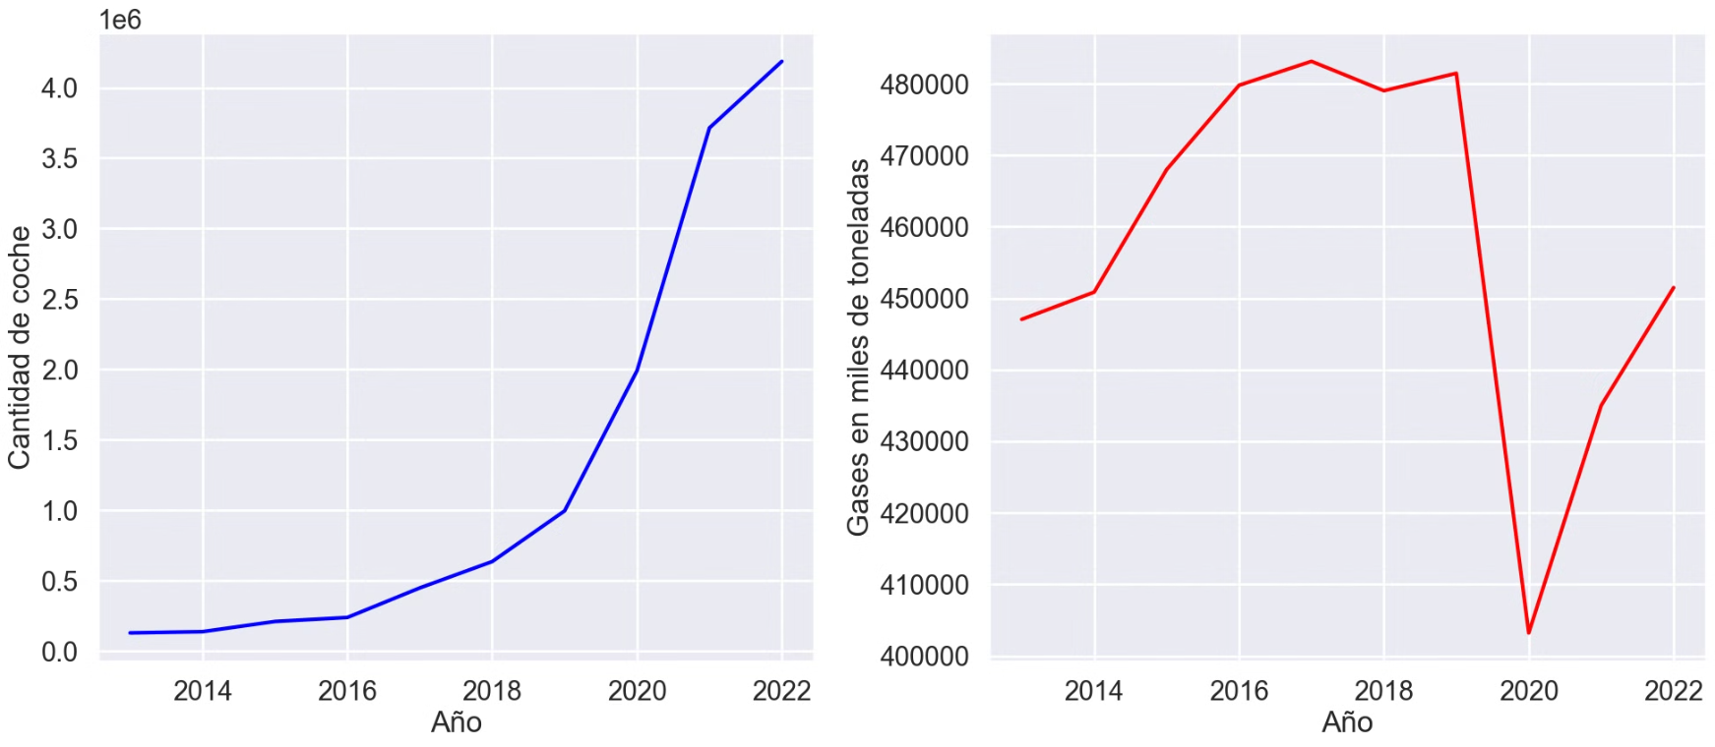
El coches eléctricos vs. Las emisiones de gases de efecto invernadero por el uso del automóvil
Aunque la presencia de coches eléctricos ha aumentado de manera significativa, las emisiones de gases de efecto invernadero derivadas del uso de automóviles han crecido un 0,99% entre 2013 y 2022.

Slide 8

Primer hallazgo
La electrificación del transporte, por sí sola, NO ha tenido un impacto significativo en la reducción de las emisiones. Ya que las emisiones derivadas del uso de automóviles han crecido un 0,99% entre 2013 y 2022.

Slide 9
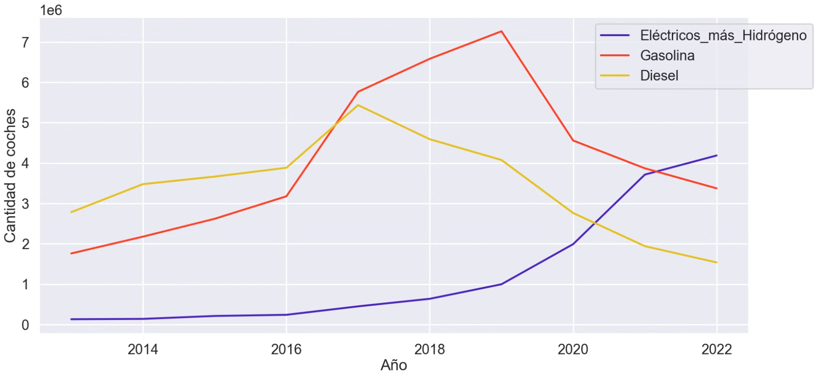
Nuevos coches registrados por tipo de motor
El gráfico muestra claramente la caída en la cuota de mercado de los coches de combustión interna, hasta el punto de que, en 2022, las matriculaciones de vehículos eléctricos superaron a las de combustión.

Slide 10
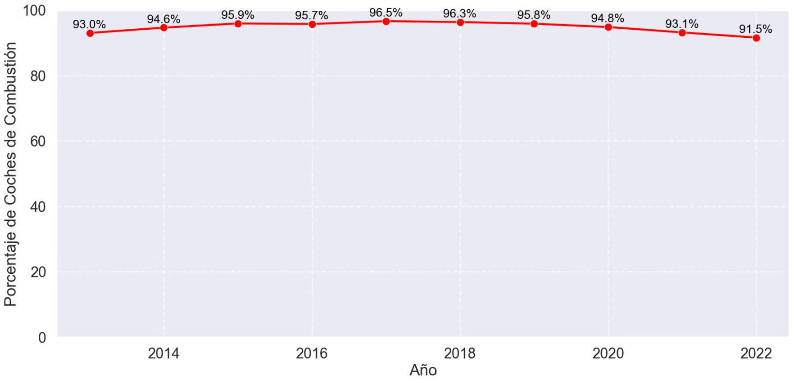
Matriculación de coches eléctricos vs. porcentaje de coches de combustión
A pesar del crecimiento exponencial en la matriculación de coches eléctricos, el parque automotor sigue dominado por vehículos de combustión, cuyo porcentaje se ha mantenido por encima del 90% a lo largo de los años, con una disminución apenas gradual.

Slide 11

Segundo hallazgo
Aunque la producción de coches de combustión interna ha disminuido, su presencia en el parque automotor total apenas se ha reducido, pasando del 93% en 2013 al 91.5% en 2022, una caída de solo 1.5 puntos porcentuales en casi una década.

Slide 12

¿Por qué, si la producción de coches de combustión interna disminuye y la de coches eléctricos aumenta, el peso de los primeros apenas se reduce?

Slide 13
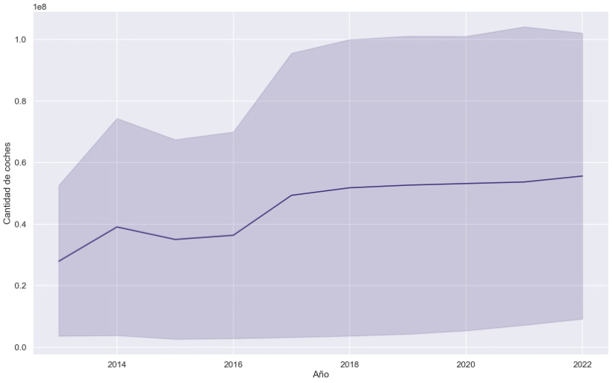
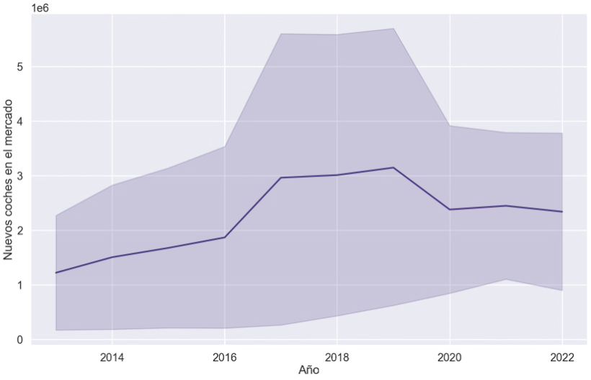
Tendencia del total de coches en el mercado
Tendencia en la matriculación de coches nuevos
Desde 2019, el número de nuevos coches matriculados ha ido en descenso, lo que ha llevado a muchas personas a seguir utilizando vehículos más antiguos, que en muchos casos son significativamente más contaminantes.

Slide 14

Tercer hallazgo
La disminución en la matriculación de nuevos coches no solo impacta la economía, sino que también agrava el problema ambiental, especialmente si los vehículos en circulación son altamente contaminantes.

Slide 15

Análisis de Resultados
Hallazgo 1
A pesar del aumento exponencial de vehículos eléctricos (de 281 mil unidades en 2013 a 12,4 millones en 2022), las emisiones del sector transporte crecieron un 0,99% en el mismo período.
Hallazgo 2
Pese a la disminución en la producción de coches de combustión interna, su representación en el parque automotor total ha cambiado poco en casi diez años, reduciéndose solo un 1.5%.
Hallazgo 3
Desde 2019, la caída en la matriculación de nuevos coches ha impulsado el uso prolongado de vehículos antiguos, muchos de ellos altamente contaminantes. Esta tendencia no solo afecta la economía, sino que también agrava el impacto ambiental, al mantener en circulación flotas menos eficientes y más emisoras de gases nocivos.

Slide 16










Recomendaciones
En base a estos hallazgos, algunas recomendaciones que podemos sugerir para bajar las emisiones de los gases de efecto invernadero son:
Enfoque Integral
Combinar electrificación con otras estrategias
Descarbonización Energética
Garantizar energía renovable eficientes para vehículos eléctricos
Combustibles Alternativos
Desarrollar e-fuels para vehículos existentes
Transporte Público
Mejorar la infraestructuras para reducir la dependencia del automóvil
Renovación del Parque
Incentivar el retiro de vehículos contaminantes

